Slide 1



NHIỆT LIỆT CHÀO MỪNG CÁC CÔ GIÁO
ĐẾN DỰ LỚP B1

Slide 2


Slide 4
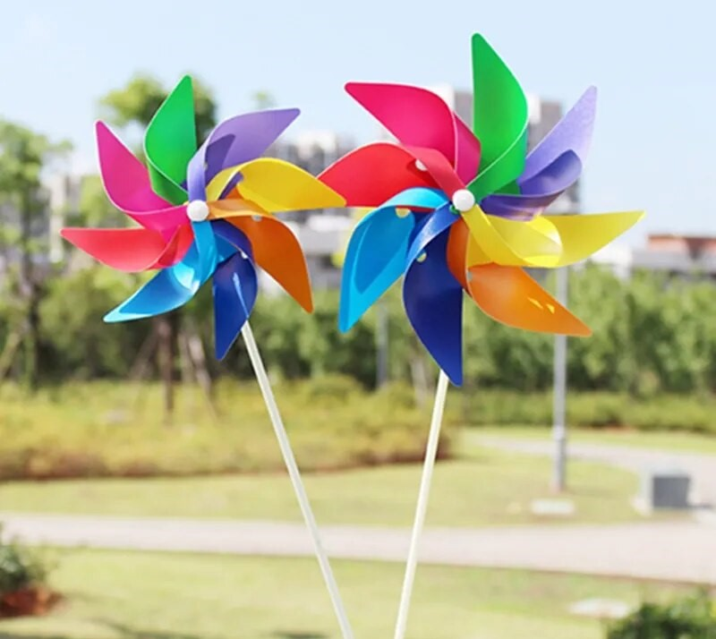


Slide 5


Slide 6


